Slide 1
第十一章 双口网络
本章主要讨论
1）双口网络的基本概念
2）双口网络在正弦稳态下其端口电压与电流的关系（即其VCR）
3）双口网络的常用参数及其各参数间的关系（查表）
4）含双口网络电路的分析
要求
1）会求双口网络常用的Z、Y、H、A参数。
2）会由双口网络参数以及端接的条件分析求解含双口网络的电路。

Slide 2
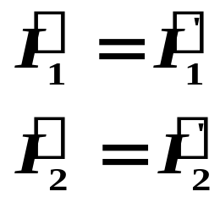
11.1 双口网络的基本概念
双口网络的定义
1
2
端口条件：
N_{0ω}
1´
2´
双口网络
1
2
N_{0ω}
1´
2´
1´
11´输入端、 22´输出端

Slide 3
注意：四端网络不一定是双口网络。
1
2
1
2
N_{0ω}
N_{0ω}
1´
2´
1´
2´
双口网络
N为四端网络非双口网络

Slide 4
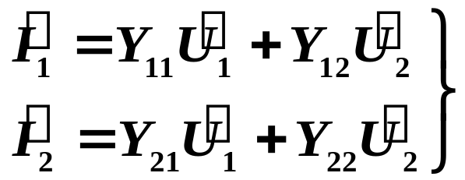
11. 2 双口网络的方程和参数
本节主要讨论双口网络的VCR（即双口网络的外部特性，）
把双口网络看成有四个端钮的“大元件”。
双口网络的VCR由它本身确定，与外接电路无关
11.2.1 短路导纳参数（Y参数）
1
2
N_{0ω}
Y参数方程
1´
2´
Y参数

Slide 5
Y参数的物理意义：
1
2
N_{0ω}
1´
2´
22´短路时11´端的输入导纳(驱动点导纳)
11´短路时反向转移导纳
22´短路时正向转移导纳
11´短路时22´端的驱动点导纳

Slide 6
例1：求图所示双口网络的Y参数
1
2
1´
2´
Y参数由双口网络的结构、元件参数、频率决定
1
2
N_{0ω}
1´
2´
注: 互易网络只有三个独立参数

Slide 7
例2：求图所示双口网络的Y参数
①
②
2S
4S
1
2
N_{0ω}
1´
2´

Slide 8
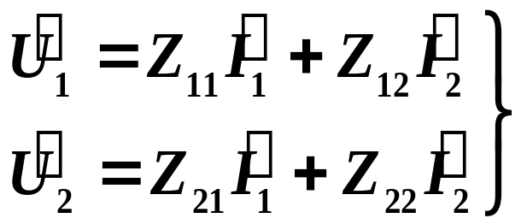
11.2.2 开路阻抗参数（Z参数）
1
2
N_{0ω}
Z参数方程
1´
2´
Z参数

Slide 9
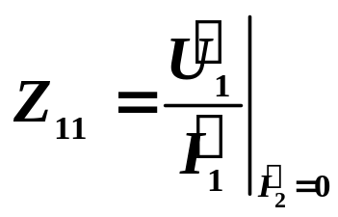

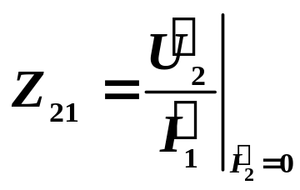

Z参数的物理意义：
1
2
N_{0ω}
1´
2´
22´开路时11´端的输入阻抗(驱动点阻抗)
11´开路时反向转移阻抗
22´开路时正向转移阻抗
11´开路时22´端的驱动点阻抗

Slide 10
例3：求图所示双口网络的Z 参数
1
2
2´
1´
Z参数由双口网络的结构、元件参数、频率决定
1
2
N_{0ω}
1´
2´
注: 非互易网络双口网络有四个独立参数

Slide 11


例4：求图所示双口网络的Z参数
4Ω
4Ω

Slide 12
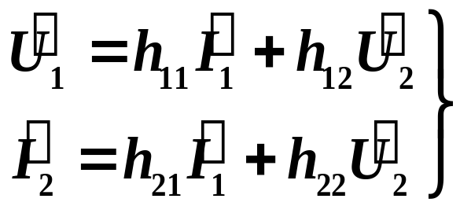
11.2. 3 混合参数(H参数）
1
2
N_{0ω}
h参数方程
1´
2´
h参数

Slide 13
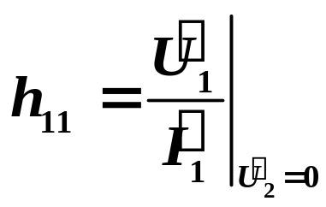
H参数的物理意义：
1
2
N_{0ω}
1´
2´
22´短路时11´端的输入阻抗(驱动点阻抗)
22´短路时正向电流转移函数
11´开路时反向电压转移函数
11´开路时22´端的驱动点导纳

Slide 14
例5：求图所示双口网络的H 参数
R
1
2
1´
2´
1
2
N_{0ω}
1´
2´
h参数由双口网络的结构、元件参数、频率决定

Slide 15
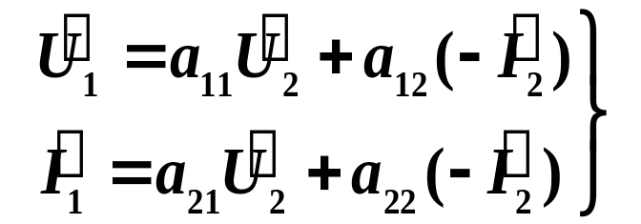
11.1. 4 传输参数 (A参数，又称链接参数）
1
2
N_{0ω}
A参数方程
2´
1´
从传输信号的角度看， 假定由端口流出更方便，
表示流出端口的电流。
A参数

Slide 16
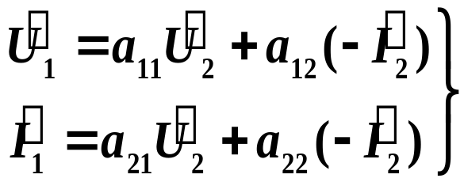
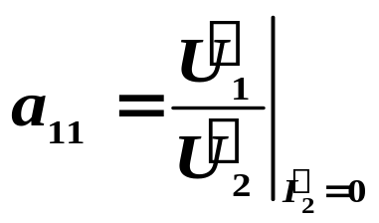
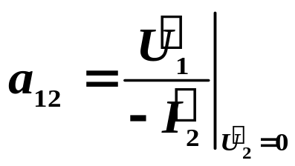
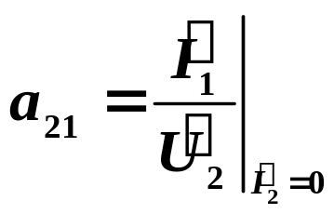

A参数的物理意义：
1
2
N_{0ω}
1´
2´
22´开路时反向电压转移函数
22´短路时转移阻抗函数
22´开路时转移导纳函数
22´短路时反向电流转移函数

Slide 17
例6：求图所示双口网络的A 参数
1
2
4Ω
1´
2´
A参数由双口网络的结构、元件参数、频率决定
1
2
N_{0ω}
1´
2´

Slide 18
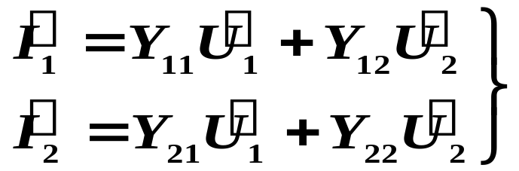
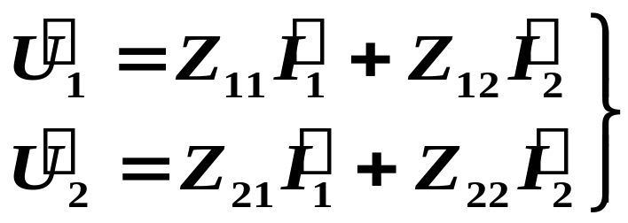
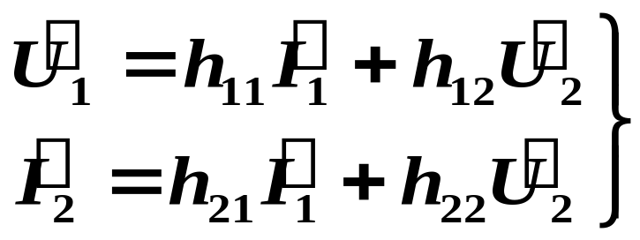
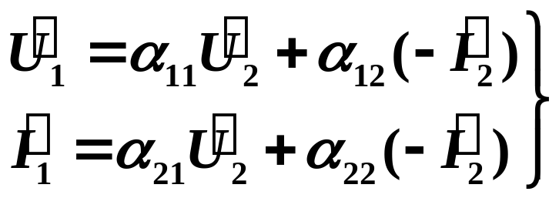
11.3 双口网络各参数间的关系
1
2
N_{0ω}
1´
2´
一个双口网络的VCR可以用不同的参数方程表示，因此各参数间应有确定的关系。P₂₄₀ 表11-1

Slide 19

一个双口网络的VCR可以用不同的参数方程表示，因此各参数间应有确定的关系。P₂₄₄ 表11-1

Slide 20
4）双口网络实例
双口网络在很多情况下是一个不可分割的整体。
1：n
•
•

Slide 21
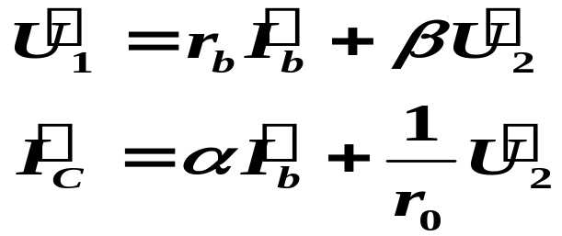
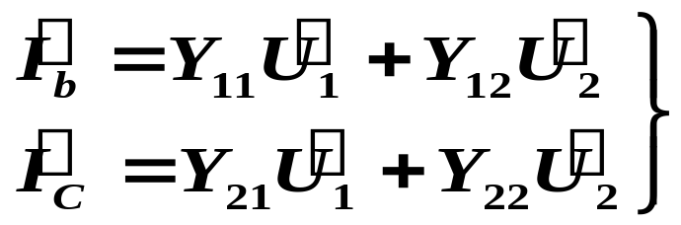
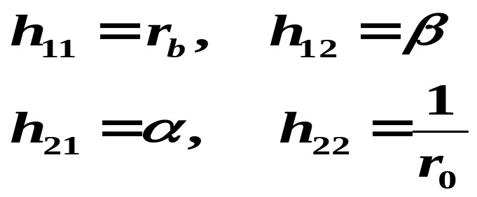
c
b
c
b
e
e
晶体管的低频电路模型
b
c
e
晶体管的高频电路模型

Slide 22
11. 4 双口网络的等效电路
1
2
N_{0ω}
1´
2´
双口网络等效的含意（类似与单口网络的等效电路）
双口网络内部结构可能比较复杂（或可能看不到，此时，由物理意义可通过测量求）设法先求出双口网络参数，然后根据参数写出对应的双口网络方程，并由此画出最简形式的等效双口网络。
电子技术中，Y 参数、Z 参数、H 参数的等效电路较常用。
Y 参数、Z 参数、H 参数的等效电路（略）

Slide 23
11. 5 复合双口网络的网络参数
1
2
N_{0ω}
1´
2´
11 . 5. 1 双口网络的串联
11 . 5. 2 双口网络的并联

Slide 24
1
2
11 . 5. 3 双口网络的级联 (常用)
N_{0ω}
1´
2´
1
2
N_{a}
N_{b}
1´
2´

Slide 25
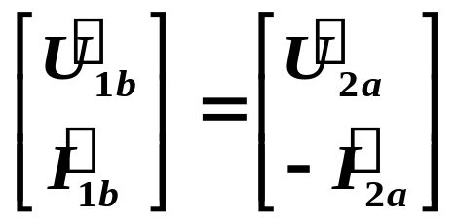
1
2
N_{a}
N_{b}
1´
2´

Slide 26
例7：求图所示双口网络的A 参数
1:2
1
2
•
•
4Ω
1´
N_{a}
2´
N_{b}

Slide 27
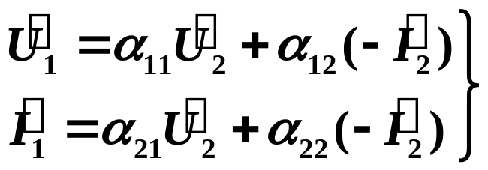
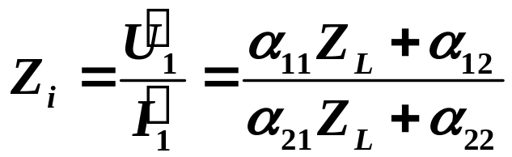
11.6 含双口网络的电路分析
1
2
双口网络
信号源
负
载
N_{0ω}
1´
2´
1´
11.6 .1 输入阻抗 Z_{i}
11.6 .2 输出阻抗Z_{o}
11.6 .3 开路电压U_{oc}
11.6 .4 电压传输函数K_{u}
11.6 .4 电流传输函数K_{i}

Slide 28
1
2
N_{0ω}
1´
2´
1´
方法一

Slide 29
方法二
1
1
2
N_{0ω}
1´
1´
2´
2
1´
11.6 .1 输入阻抗 Z_{i}
11.6 .2 输出阻抗Z_{o}
11.6 .3 开路电压U_{oc}
2´
11.6 .4 电压传输函数K_{u}
11.6 .4 电流传输函数K_{i}

Slide 30
1
2
N_{0ω}
1´
2´
1´
方法二
2
1
1´
2´

